Slide 1

Conception et réalisation d’une application web de e-commerce
Présenté par:
OKOUYI KONGO Laurent Franck Noël
NZAHA Marouane
ASFAJ Ayoub
Encadré par:
Pr. Soufiane El Moumni

Slide 2
Plan de la présentation
Introduction
Définition des besoins
Outils utilisés
Conception
Réalisation
simulation
Conclusion

Slide 3
Introduction

Slide 4
Définition des besoins
L’entreprise Buy_more souhaite être plus présent sur le net pour permettre à sa clientèle d’acquérir les produits électroménagers de manière simple.
Un visiteur pourra voir le catalogue et créer un compte
Un client ou un utilisateur pourra effectuer des achats, suivre des commandes ou encore modifier son profil
Un administrateur pourra effectuer toutes les opérations pour la gestion des stocks, des utilisateurs, des administrateurs ou encore des commandes

Slide 5
Outils utilisés

Slide 6




M
E
R
N

Slide 7

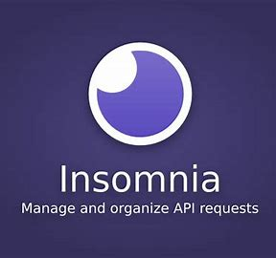


D’autres outils
Nodemon
Insomnia
JsonWebToken
Bcrypt

Slide 8
Conception

Slide 9
Diagramme de cas d’utilisation
Définition des acteurs
Définition des cas d’utilisation par acteur
Liens entre les différents cas d’utilisations

Slide 10
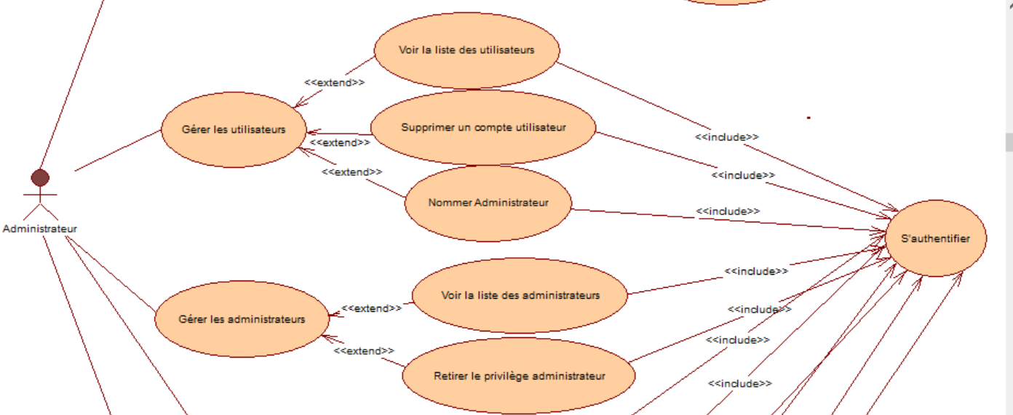
Cas d’utilisations « Gérer les utilisateurs » et « Gérer les administrateurs de l’acteur Administrateur

Slide 11
Diagramme de classes
Définition des différentes classes
Définition des interactions entre les différentes classes

Slide 12
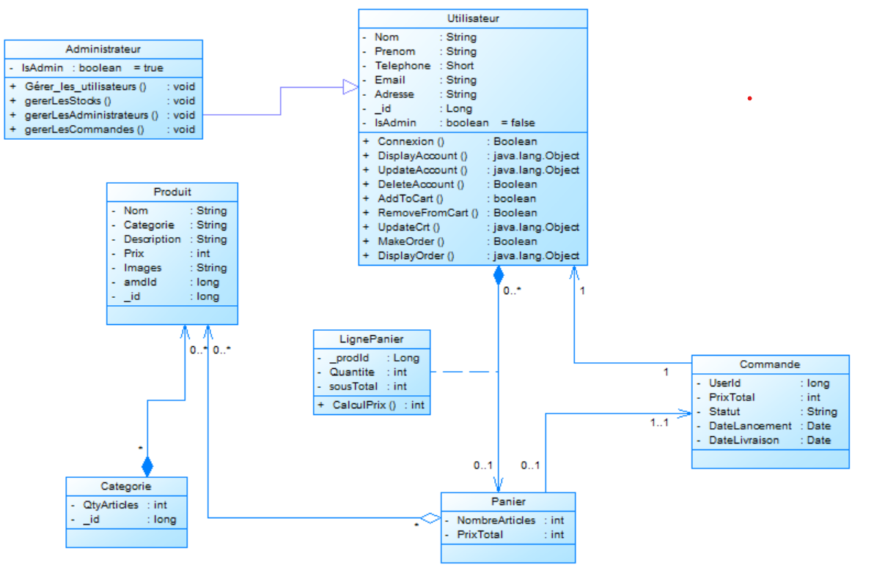
Diagramme de classe

Slide 13
Diagramme de séquence
Permet de détailler le processus d’exécution d’un cas d’utilisation en montrant les interactions entre les différents acteurs

Slide 14
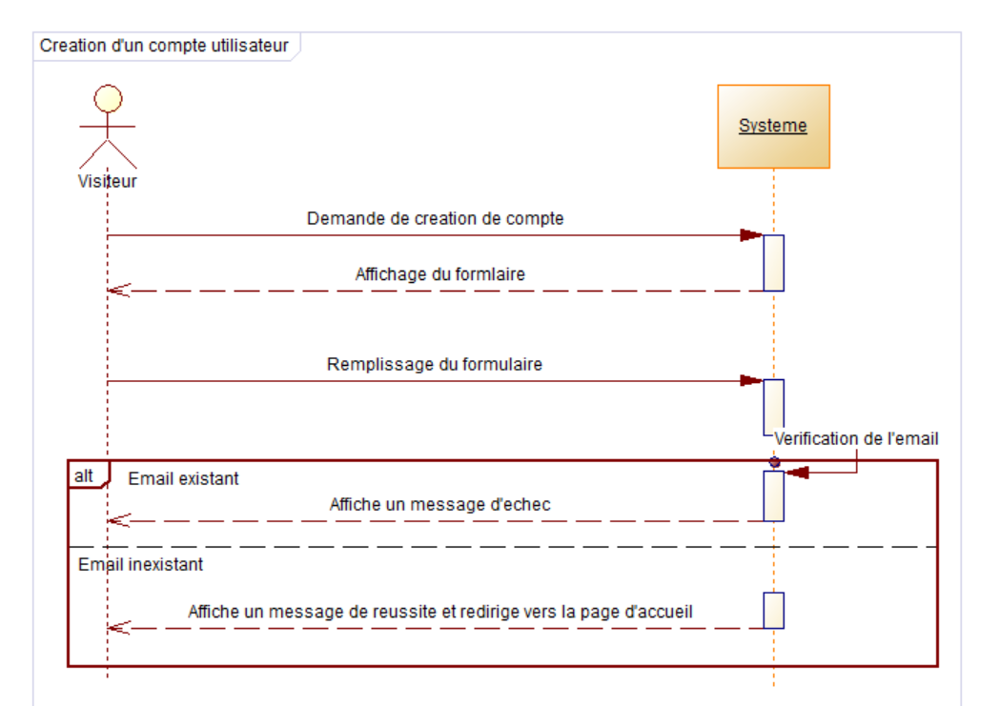
Diagramme de séquence du cas d’utilisation « Création d’un compte utilisateur »

Slide 15
Diagramme de d’activité
Il a pour but de montrer en detail le schema d’exécution d’un cas d’utilisation.
Il ne montre pas les interactions entre les différents acteurs, mais il montre juste le point de depart, les conditions et le point final d’un cas d’utilisation

Slide 16
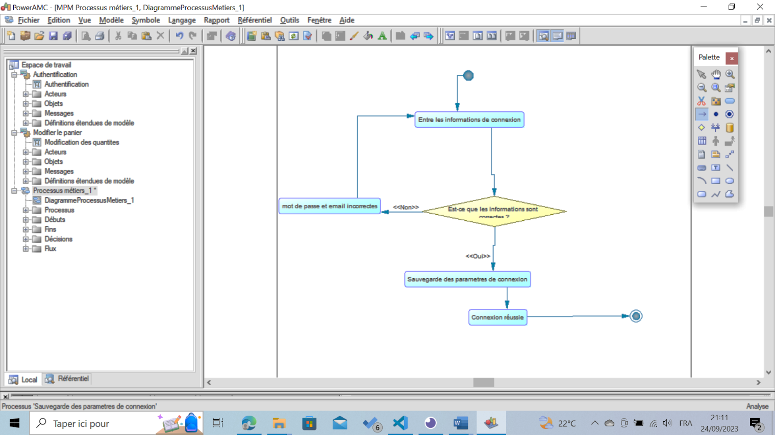
Diagramme d’activité du cas d’utilisation « Authentification »

Slide 17
Réalisation

Slide 18
Le backend
1
Création du serveur
2
3
Création des contrôleurs
4
Création des routes
Création des modèles

Slide 19
Le frontend
1
Lier le frontend au backend
2
3
Les Hook utilisés
Création des composants

Slide 20
Simulation

Slide 21
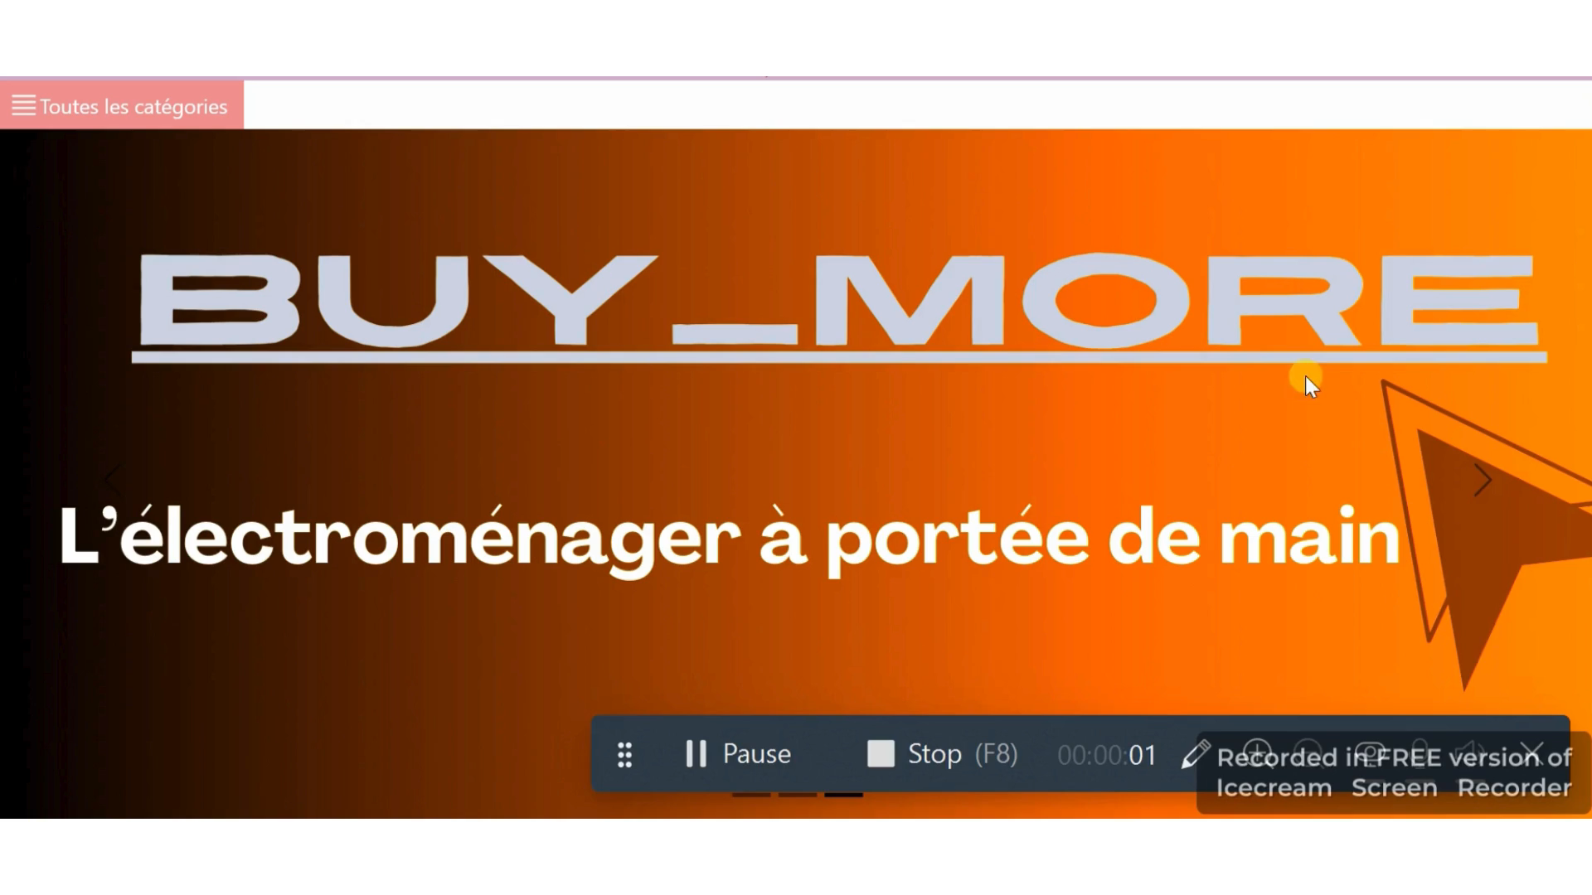

Slide 22
Conclusion et Perspectives
Ce projet a été un véritable challenge car il fallait faire beaucoup de recherches pour pouvoir le mener à bien. Nous avons respecté le cahier de charge en réalisant toutes les fonctionnalités demandées.
Cependant d’autres aspects tels que l’aspect visuel, la fonction de recherche ainsi qu’un espace commentaire sont à améliorer ou à ajouter. Ces derniers feront l’objet de notre prochaine étape

Slide 23

Merci pour votre attention

